Slide 1
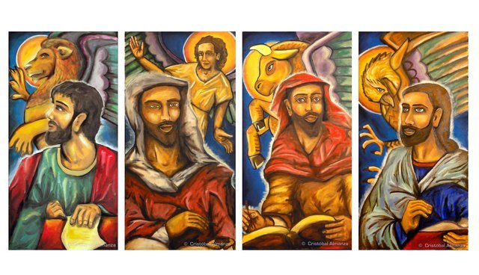
Kristus v posolstve štyroch evanjelií
5. téma
Diecézna škola viery

Slide 2
Evanjelium
Slovo evanjelium pochádza z gréčtiny a v doslovnom preklade znamená „dobrá správa“.
Pán Ježiš nazýva svoje ohlasovanie týmto slovom: „Naplnil sa čas a priblížilo sa Božie kráľovstvo. Kajajte sa a verte evanjeliu.“ (Mk 1, 15)
V 2. storočí po Kr. sa začína výrazom „evanjelium“ označovať spis, ktorý obsahuje zachytené ústne ohlasovanie slov a skutkov Ježiša Krista.
Tertulián (160 – 220 po Kr.) ako prvý nazval autorov evanjelií „evanjelisti“.

Slide 3
Vznik evanjelií
Najstarším je Markovo evanjelium, ktoré vzniklo približne okolo roku 70 po Kr. pravdepodobne v Ríme. Na jeho zostavenie Marek použil už menšie zbierky, ktoré kolovali pred ním.
Okolo roku 80 po Kr. vzniklo Matúšovo evanjelium niekde na území Palestíny alebo Sýrie. Približne v tom istom období bolo napísané aj Lukášovo evanjelium v Grécku.
Ako posledné bolo okolo roku 95 po Kr. napísané Jánovo evanjeliu. Za miesto jeho vzniku sa považuje mesto Efez v Malej Ázii.

Slide 4
Odkiaľ čerpali evanjelisti informácie?
Boli to ústne tradície, ktoré mali svoj pôvod od apoštolov, napísané zbierky, ktoré už kolovali, ustálené pravdy viery, svedectvo Ježišovej matky a príbuzných, svedectvá očitých svedkov Ježiša Krista a pod.
Evanjelisti brali do úvahy aj situáciu kresťanských spoločenstiev, čomu prispôsobili výber a usporiadanie Ježišovho posolstva.
K tomu je potrebné pridať aj vlastný štýl a výrazové prostriedky každého evanjelistu.
Preto sa od seba jednotlivé evanjeliá odlišujú, ale podstatným zostáva, že základnú štruktúru a posolstvo majú všetky štyri spisy rovnakú.

Slide 5
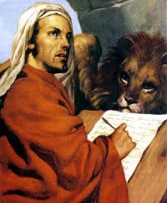
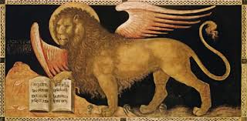
Symboly štyroch evanjelistov - Marek
Marek sa zobrazuje s postavou leva, lebo jeho evanjelium začína pôsobením Jána Krstiteľa.
Kristov predchodca je hlasom, ktorý žije a káže na púšti a pripravuje cestu Pánovi. Lev je púštne zviera s mohutným hlasom.

Slide 6
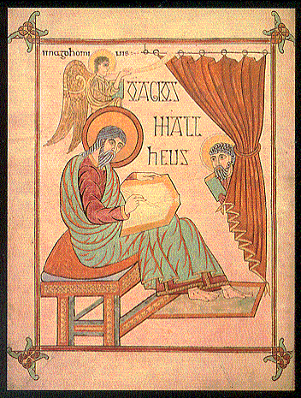
Evanjelista Matúš
Matúš sa zobrazuje s postavou človeka, lebo začína rodokmeňom Ježiša Krista, ktorý vzal na seba ľudskú prirodzenosť.
Taktiež sa zobrazuje s postavou anjela, lebo po rodokmeni Matúš opisuje, ako anjel zjavil Jozefovi vo sne, že jeho manželka Mária bude matkou Božieho Syna.

Slide 7
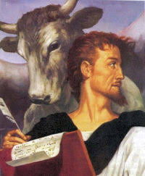
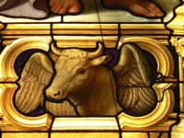
Evanjelista Lukáš
Lukáš sa zobrazuje s býkom. Jeho evanjelium začína zvestovaním narodenia Jána Krstiteľa. Jeho otec Zachariáš je kňazom a v jeruzalemskom chráme prináša obetu, keď sa mu zjaví anjel Gabriel a oznámi mu, že jeho manželke Alžbete sa narodí syn.
V jeruzalemskom chráme sa prinášali obety baranov a býkov, preto sa zvolil symbol býka.

Slide 8
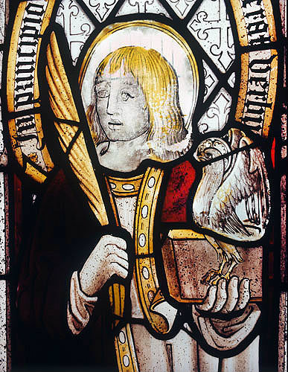
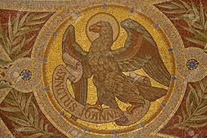
Evanjelista Ján
Evanjelista Ján sa zobrazuje s orlom. Jeho evanjelium začína slávnostným hymnom o Ježišovi Kristovi, večnom Slove, ktoré sa stalo Telom a prebývalo medzi nami.
Keďže hymnus je veľmi vznešený, zvolil sa symbol orla, ktorý lieta vo výškach.

Slide 9
Evanjelium podľa Marka
Centrálnou udalosťou Markovho evanjelia je Petrovo vyznanie Ježišovho božstva pri Cézarei Filipovej v Mk 8, 27 - 30. Táto udalosť rozdeľuje evanjelium na dve časti.
Prvú tvoria kapitoly Mk 1, 14 - 8, 26. Ježiš slovami, ale najmä skutkami ohlasuje príchod Božieho kráľovstva.
Druhú časť tvoria kapitoly Mk 8, 27 - 16, 8. Syn človeka ide v ústrety smrti a zmŕtvychvstaniu.

Slide 10
Tajomstvo Syna človeka
Marek predstavuje rôzne kategórie osôb, ktoré si kladú otázku: Kto je Ježiš? To sa dotýka aj nás. Každý z nás je postavený pred otázkou: Kto je Ježiš Kristus pre mňa?
Pravý učeník môže pochopiť skutočnú identitu Ježiša Krista až v pohľade na jeho kríž. Preto z úst rímskeho stotníka pri Ježišovej smrti zaznieva: „Tento človek bol naozaj Boží Syn.“ (Mk 15, 29)

Slide 11
Učeníctvo
V Mk 8, 34 čítame: „Potom zavolal k sebe zástup aj učeníkov a povedal im: »Kto chce ísť za mnou, nech zaprie sám seba, vezme svoj kríž a nasleduje ma.«“
Učeník musí byť druhým Kristom. Nasledovanie Ježiša Krista je podstatou kresťanskej existencie a spirituality.
Učeník nikdy nie je ohlasovateľom seba samého, ale vždy toho, ktorý ho vyzval k nasledovaniu - Ježiša Krista.

Slide 12
Pozvanie veriť
V Mk 1, 15 zaznieva Ježišovo „motto“ : „Naplnil sa čas a priblížilo sa Božie kráľovstvo. Kajajte sa a verte evanjeliu.“
Ježiš pozýva veriť evanjeliu, to znamená veriť jemu samotnému.
V evanjeliu často zaznieva „Tvoja viera ťa uzdravila“. To, čo je podstatné pre prijatie Božieho kráľovstva, je viera. Viera je základom a nevyhnutnou podmienkou, aby človek mohol zakúsiť silu spásy, ktorá oslobodzuje od zla, ktorým je hriech v jeho rôznych formách.

Slide 13
Evanjelium podľa Matúša
Matúšovo evanjelium je vhodným prostriedkom pri príprave katechumenov na prijatie iniciačných sviatostí, ktorými sú krst, birmovanie a Eucharistia.
Obsahuje Ježišove blahoslavenstvá, modlitbu Otčenáš, Petrov primát, slová premenenia, slová, ktoré sa používajú pri krste.
Preto odporúčam aj dnes pre tých, ktorí chcú prijať iniciačné sviatosti a vstúpiť do Katolíckej cirkvi, aby si prečítali Matúšovo evanjelium ako prvé.

Slide 14
Ježiš - syn Dávida, syn Abraháma
Matúšovo evanjelium začína slovami: „Rodokmeň Ježiša Krista, syna Dávidovho, syna Abrahámovho.“
Matúšovo evanjelium chce predstaviť Ježiša Krista ako nový začiatok dejín nového Izraela.
Ježiš je ich synom čo do prisľúbení, ktoré Boh dal židovskému národu a v Ježišovi z Nazareta sa naplnili.

Slide 15
Ježiš – Boh s nami
Matúš zostavil evanjelium tak, že ho uzavrel do ústrednej myšlienky, ktorá zaznieva na začiatku a na konci evanjelia. Je ním posolstvo: V Ježišovi Kristovi je Boh s nami.
Na začiatku pri narodení Ježiša Krista v Mt 1, 23 anjel oznamuje Jozefovi: „Hľa, panna počne a porodí syna a dajú mu meno Emanuel, čo v preklade znamená: Boh s nami.“ Na konci Matúšovho evanjelia v Mt 28, 20 zaznie Ježišovo uistenie: „A hľa, ja som s vami po všetky dni až do skončenia sveta.“
Celé svoje evanjelium Matúš vložil do tohto povedomia Božej blízkosti, ktorá v osobe Emanuela - Ježiša Krista dostala nový a trvalý spôsob. Boh nie je len ten, ktorý je prítomný v dejinách ľudstva, ale je prítomný v osobných dejinách života každého z nás.

Slide 16
Nebeské kráľovstvo
Ježišovo posolstvo jasne ukazuje, že nejde o politické, ale o duchovné kráľovstvo.
Na pochopenie podstaty Božieho kráľovstva Kristus používa podobenstvá. Druhou formou ohlasovania evanjeliu je Ježišova činnosť. Božie kráľovstvo sa stáva prítomným v Ježišových mocných slovách a skutkoch.
Budúcnosť s Bohom je určená pre toho, kto už teraz prijíma jeho kráľovstvo. Ono prichádza tam, kde človek naň odpovedá svojou vierou. Definitívne naplnenie bude až vtedy, keď Boh bude všetko vo všetkom.

Slide 17
Evanjelium podľa Lukáša
Lukáš sa niekedy nazýva historikom medzi evanjelistami, lebo uvádza viaceré historické odkazy. Ježiš Kristus sa narodil za vlády cisára Augusta (Lk 2, 1); Ján Krstiteľ začal svoje pôsobenie v 15. roku vlády cisára Tibéria (Lk 3, 1); Lukáš uvádza rozdelenie krajiny medzi synov Herodesa Veľkého (Lk 3, 1).
Ukotvením v ľudských dejinách chce evanjelista ukázať, že Ježišovo posolstvo nie je abstraktnou náukou, ale živým Božím slovom, ktoré v osobe Božieho Syna vstúpilo do konkrétnych ľudských životov v konkrétnom čase a priestore. Podobne to platí pre nás. Božie slovo nás oslovuje v našich konkrétnych podmienkach a vo vzťahoch, ktoré žijeme.

Slide 18
Evanjelium chudobných
Narodenie Krista sa udialo v chudobných pomeroch. Prví, ktorí sa šli pokloniť dieťatku, boli pastieri. Pri Ježišových blahoslavenstvách sa dôraz kladie na sociálny rozmer: „Blahoslavení chudobní, lebo vaše je Božie kráľovstvo.
V podobenstvách o boháčovi, ktorý hromadí poklady a stavia nové sýpky, a o boháčovi a Lazárovi varuje pred nebezpečenstvom bohatstva.
Náboženstvo a kult bez sociálnej spravodlivosti a snahy žiť vieru v každodennom živote je nezmyslom. Skutočná nábožnosť teda nevyhnutne zahŕňa aj starostlivosť o chudobných a núdznych.

Slide 19
Dielo Ducha Svätého
V príbehu o Ježišovom detstve sú osoby, ktorých si vyvolil Boh, plné Ducha Svätého. (Panna Mária, Alžbeta, Ján Krstiteľ, Simeon, Anna...)
Duch Svätý zostupuje na Ježiša Krista vo viditeľnej podobe pri krste; Duch ho vedie a sprevádza počas pokušenia na púšti a jeho mocou víťazí nad pokušiteľom; začiatok Ježišovej verejnej činnosti sa deje v Duchu (Duch Pána je nado mnou...).
Prosme, aby Cirkvi nikdy nechýbala otvorenosť pre pôsobenie Ducha Svätého.

Slide 20
Ježiš - tvár milosrdného Otca
Lukáš používa výrazy, ktoré označujú Boží súcit, milosrdenstvo a zľutovanie: „Buďte milosrdní, ako je milosrdný váš Otec“ (Lk 6, 36)
Krásne podobenstvá o Božom milosrdenstve: Milosrdný Samaritán, Otec márnotratného syna. Božie milosrdenstvo sa prejavuje aj v radosti z nájdenia v podobenstve O stratenej ovci a O stratenej drachme (Lk 15. kapitola).
Ježišovu milosrdnú tvár je vidieť pri vzkriesení syna vdovy v meste Naim. Žene hriešnici, ktorá slzami umýva Ježišove nohy a vlasmi ich utiera, Ježiš odpúšťa mnohé hriechy (Lk 7, 47). Vstupuje do domu Zacheja, lebo prišiel zachrániť tých, ktorí sa stratili. Kajúcemu lotrovi, ktorý prosí „Ježišu, spomeň si na mňa, keď prídeš do svojho kráľovstva“ (Lk 23, 42), odpovedá prísľubom raja.

Slide 21
Evanjelium podľa Jána
Evanjelista zachytil v Jn 20, 31 hlavný cieľ svojho spisu: „Aby ste verili, že Ježiš je Mesiáš, Boží Syn.“
Evanjelium predstavuje Ježiša Krista, ktorý prišiel na tento svet, aby sa zjavil všetkým ľuďom.
V tom hľadajme aj hlavný dôvod, aby sme radi a často čítali Sväté písmo. Jeho čítanie nás privádza k viere a prehlbuje ju.

Slide 22
Nový význam starozákonných symbolov
Pán Ježiš predstavuje nielen naplnenie židovského náboženstva, ale jeho prekonanie. Ján to zdôrazňuje za pomoci starozákonných symbolov a obrazov, ktorým Kristus dáva nový význam.
Ježiš je novým nevinným Baránkom, ktorý svojou smrťou na kríži vyslobodil ľudstvo z otroctva hriechu. Je pravou mannou z neba. Je živou vodou, ktorá prúdi do večného života. Je Záchrancom: „A ako Mojžiš vyzdvihol na púšti hada, tak musí byť vyzdvihnutý aj Syn človeka, aby každý, kto verí, mal v ňom večný život.“ (Jn 3, 14 - 15)

Slide 23
Ja Som
„Ja som dobrý pastier“, „ja som cesta, pravda a život“, „ja som vzkriesenie a život“, „ja som brána k ovciam“, „ja som pravý vinič“, „ja som chlieb z neba“, „ja som živý chlieb“, „ja som svetlo sveta“.
V tŕňovom kríku (porov Ex 3, 2) sa Boh dáva spoznať Mojžišovi slovami: „Ja som, ktorý som! - a dodal: »Toto povieš Izraelitom: »Ja-som« ma poslal k vám!«“ Božie meno je „Ja-som“.
Ježiš Kristus použil na seba Božie meno, lebo je vteleným Božím Slovom, živým Bohom, ako to evanjelista Ján uviedol hneď v prvom verši svojho spisu: „Na počiatku bolo Slovo a Slovo bolo u Boha a to Slovo bolo Boh.“

Slide 24
Kráľ na kríži
Pre troch evanjelistov je Ježiš mužom bolesti. Pre Jána je Ježišovo umučenie jeho slávou.
Novým chrámom je samotný Boží Syn, ako to evanjelista uviedol v komentári ešte na začiatku evanjelia pri vyčistení chrámu: „Ale on hovoril o chráme svojho tela.“ (Jn 2, 21)
Iba Ján spomenie, že z Ježišovho prebodnutého boku vyšla krv a voda. Cirkev vidí v tejto zmienke odkaz na dve sviatosti – krst a Eucharistiu.
Ján zachytil aj slová odovzdania dvoch osôb do vzájomnej opatery. Milovaný učeník prijal Ježišovu matku za svoju duchovnú matku. Mária pod krížom je vzorom Cirkvi.

Slide 25
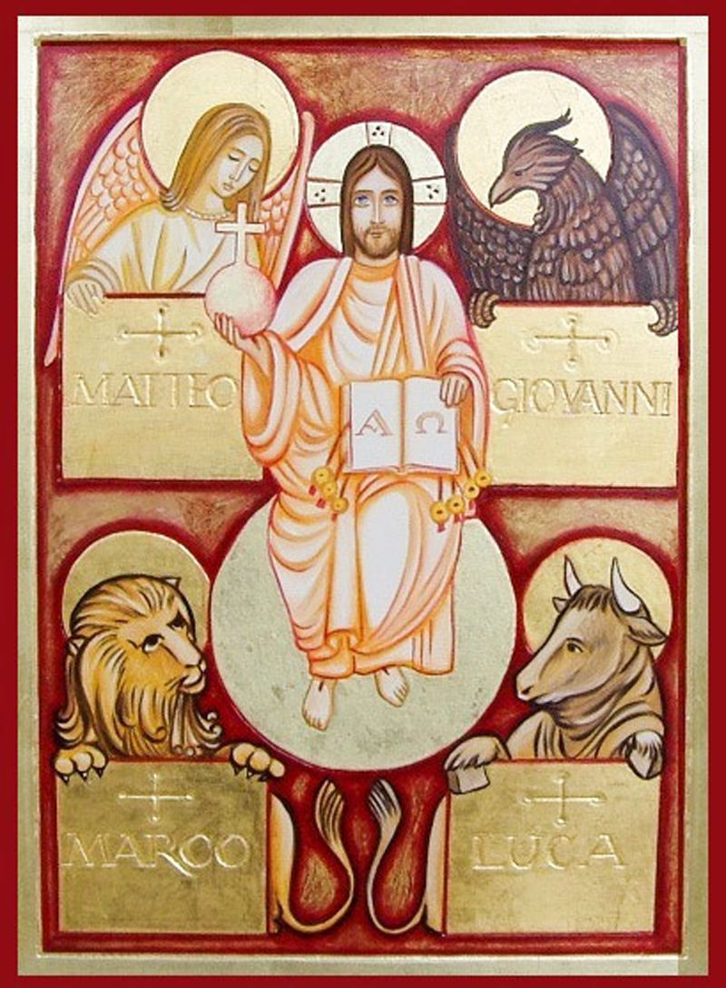
Sv. Hieronym povedal: “Kto nepozná Písma, nepozná Krista.” Postupne prečítajme pozorne všetky štyri evanjeliá

